Slide 1
Object Oriented Programming
Coding Subuh #14
Ahmad Muhardian

Slide 2
Agenda kita..
Kenalan dengan OOP
OOP di Javascript
Latihan

Slide 3
Object Oriented Programming (OOP)

Slide 4
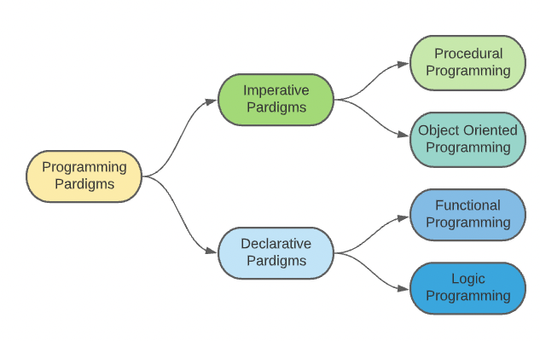
Programming Paradigms
Teknik/cara/gaya penulisan kode dalam pemrograman
Simpelnya: anggap paradigma ini seperti aliran dalam perguruan bela diri :)
Dalam pemrograman, kita bisa pakai satu atau gabungan dari beberapa paradigma

Slide 5
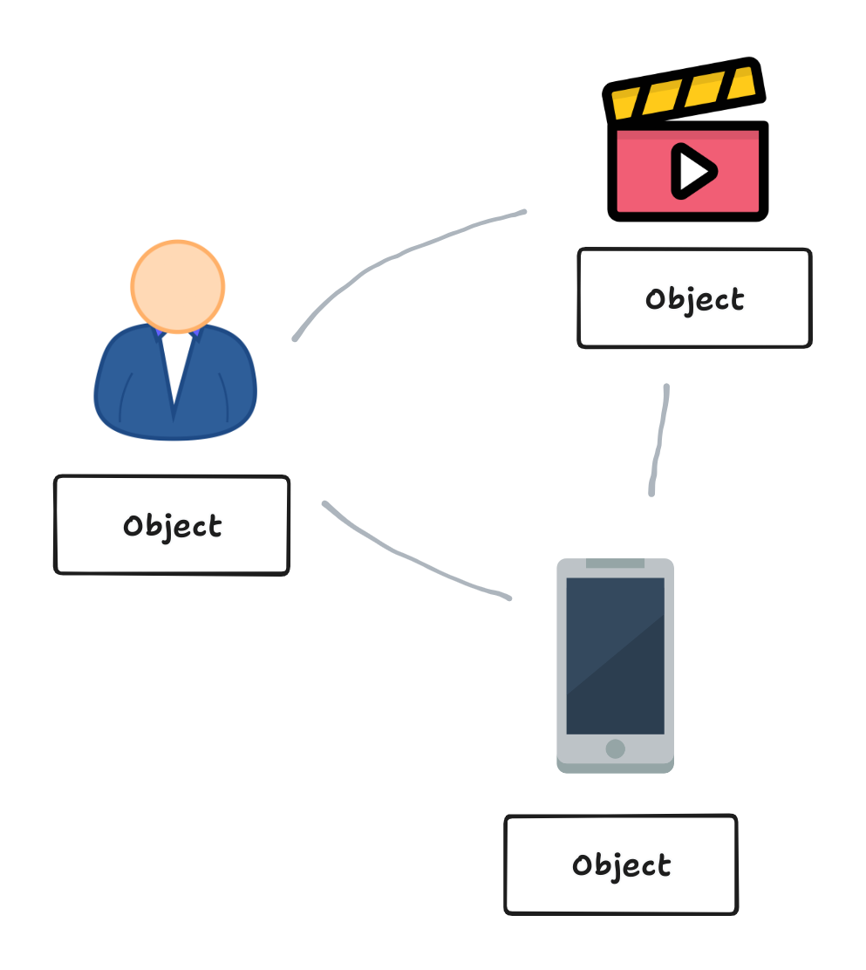
Apa itu OOP?
OOP adalah teknik/paradigma pemrograman yang menggunakan object.
Objek dapat dianggap sebagai model dari suatu entitas dalam dunia nyata
Object-object dapat saling berinteraksi sehingga membentuk sebuah program.

Slide 6
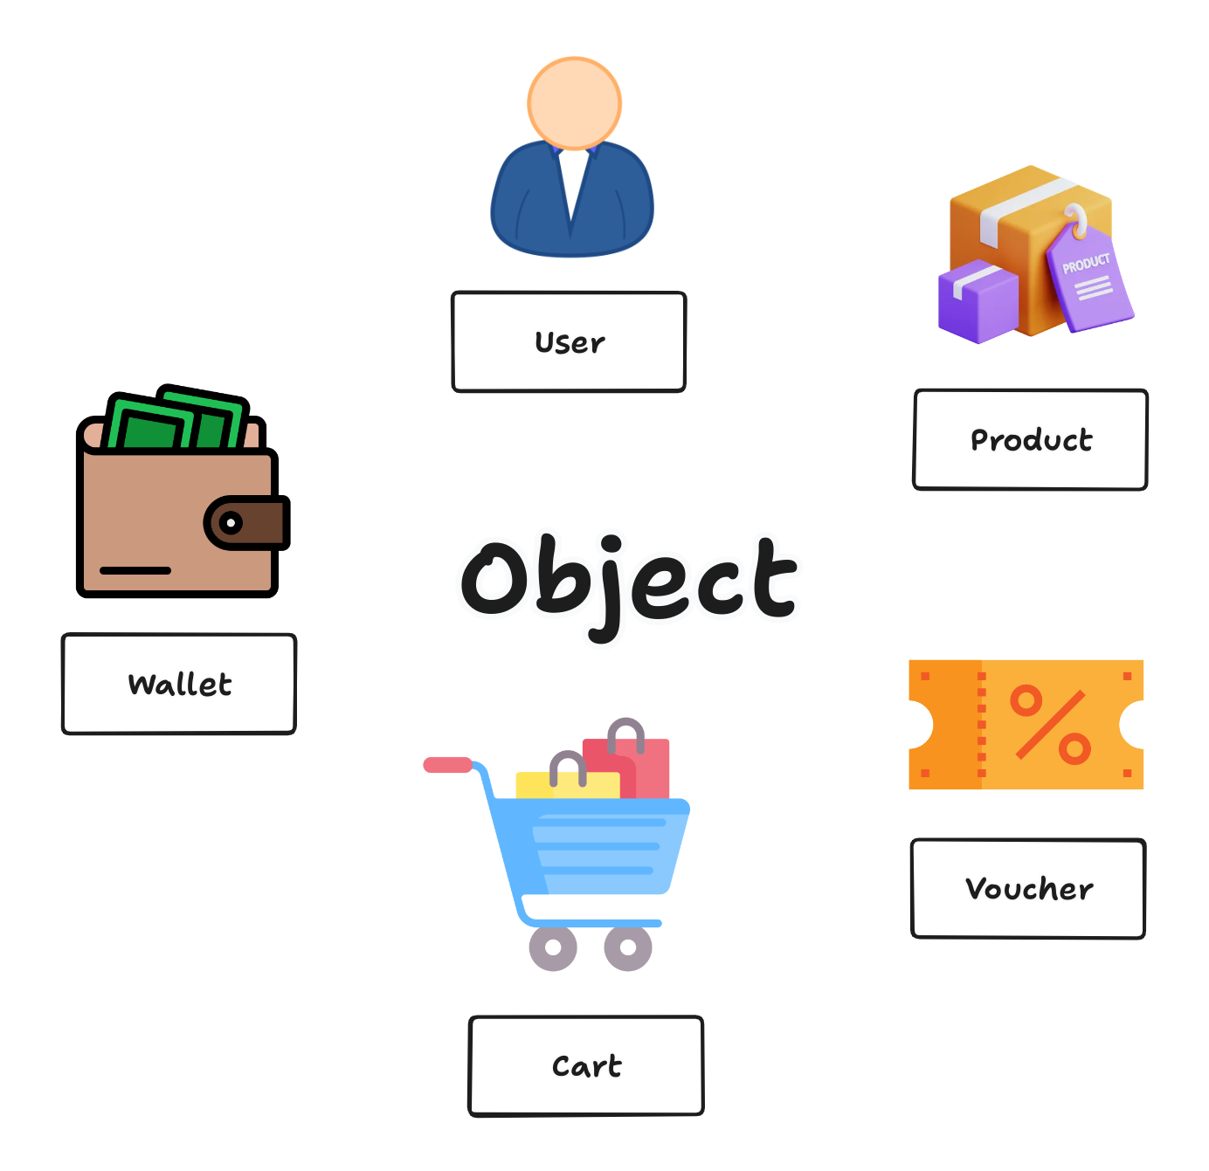
Contohnya:
Dalam sistem e-commerce, kita bisa membuat object-object untuk memodelkan beberapa object di dunia nyata seperti produk, keranjang, wallet, voucher, dll.

Slide 7
OOP
Prosedural
Pendekatan berorientasikan object untuk menyelesaikan masalah
Data dan fungsi dibungkus dalam object
OOP cocok dipakai untuk project skala besar dan kompleks karena mudah dikelola
Pendekatan menggunakan pendekatan langkah demi langkah atau prosedural
Kode diorganisir secara sequence dengan serangkaian prosedur/fungsi
Prosedural kurang bagus untuk untuk proyek skala besar
Dalam sebuah project, kadang beberapa paradigma digunakan bersamaan. Misalnya OOP, prosedural, event-driven, functional.

Slide 8
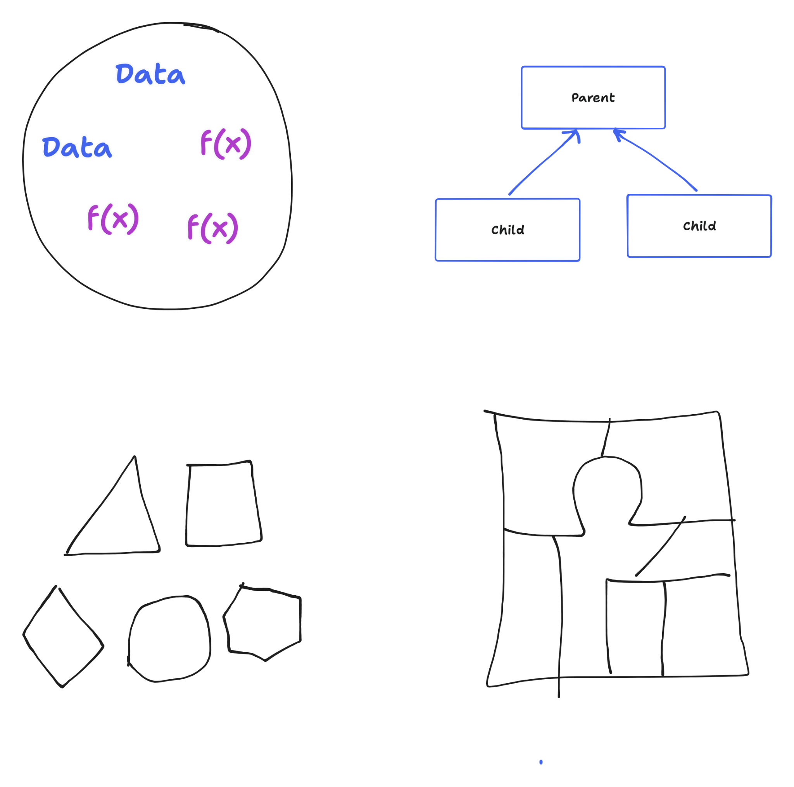
4 Pilar Konsep dalam OOP
Enkapsulasi (Class dan object) -> Pembungkusan fungsi dan data dalam class/object;
Inheritance -> pewarisan class
Polimorfisme -> method yang sama tapi beda bentuk/isi
Abstraction -> menyembunyikan detail implementasi/proses

Slide 9
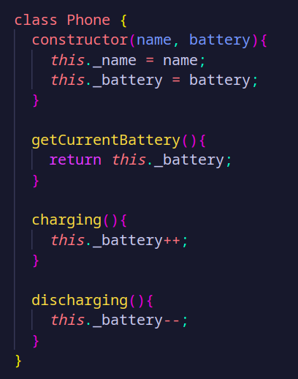
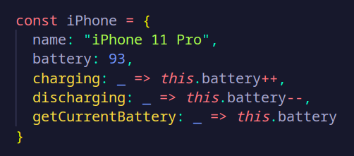
1. Enkapsulasi
Enkapsulasi -> pembungkusan data dan fungsi dalam satu unit class/object.

Slide 10
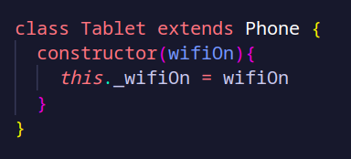
2. Inheritance
Super Class
Inheritance -> Pewarisan class. Class bisa mewarisi properti dan method dari induknya.
Sub Class

Slide 11
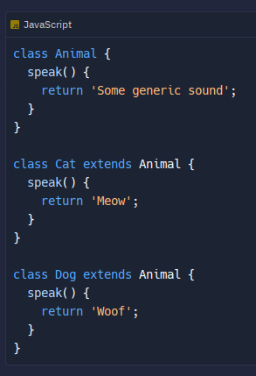
3. Polimorfisme
Polimorfisme -> method yang sama, tapi isinya beda.
Pada contoh di samping, terdapat tiga class. Masing-masing class punya method speak(), tetapi isi methodnya berbeda-beda.

Slide 12
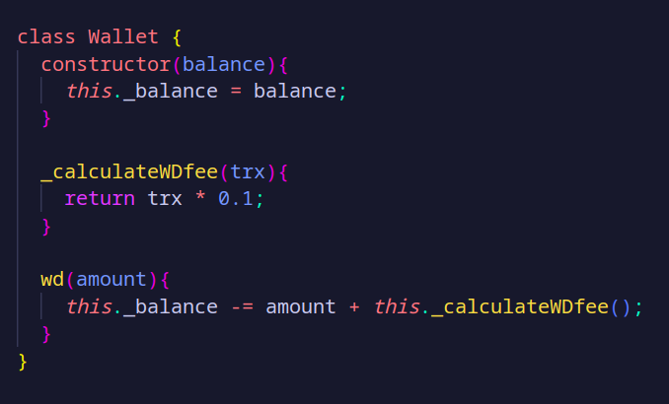
4. Abstraksi
Abstraksi -> menyembunyikan detail implementasi/proses
Fungsi _calculateWDfee() tidak bisa diakses dari luar class, cuma bisa dipakai di dalam class karena di set private.

Slide 13
OOP di Javascript

Slide 14
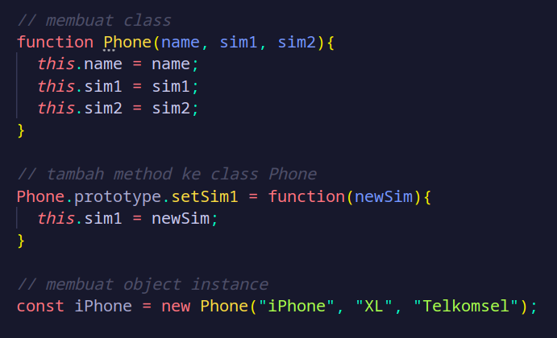
Object Prototype
Pembuatan class di Javascript awalnya menggunakan fungsi dengan object prototype.
Object instance dibuat dengan kata kunci new.
Kita bisa buat lebih dari satu object dengan class yang sama.

Slide 15
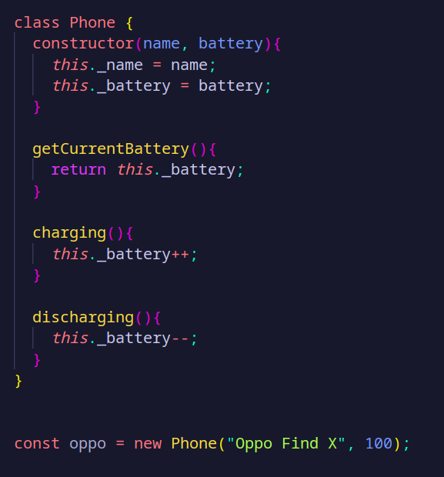
Class (ES6)
Class baru ditambahkan pada Javascript versi ES6
Properti dalam class bisa diinisialisasi di dalam fungsi constructor()
Fungsi constructor() adalah fungsi yang akan dieksekusi ketika object dibuat.
Fungsi/method di dalam class dibuat tanpa menggunakan kata kunci function.

Slide 16
Aturan nama class
Huruf pertama disarankan kapital untuk membedakannya dengan variabel
Sisanya sama seperti variabel, tidak boleh pakai simbol operator dan angka di depan
Aturan nama method sama seperti nama fungsi
Untuk properti dan method private, biasanya pakai _ di depannya.

Slide 17
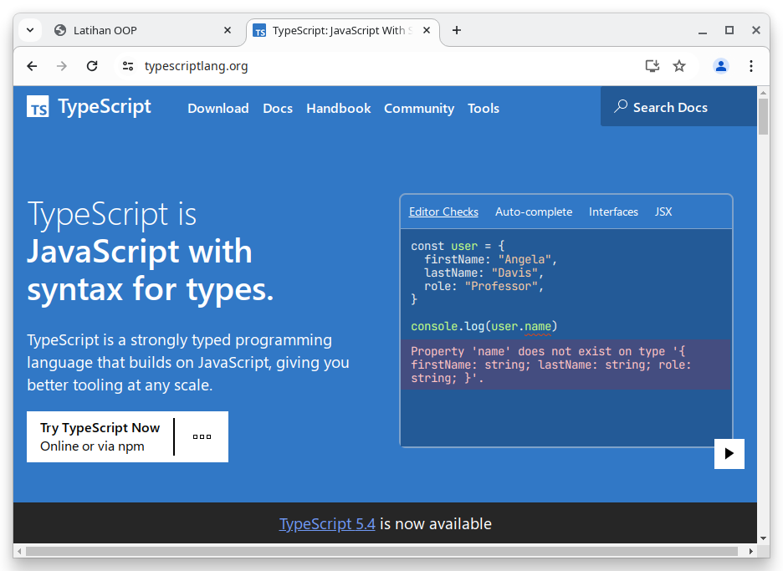
Di Javascript belum ada..
Modifier untuk member class seperti private, public, protected
Interface dan class Abstract
Generic
Tapi tenang saja, kita bisa pakai Typescript untuk memprogram secara OOP di tingkat lanjut

Slide 18
Latihan 💪

Slide 19
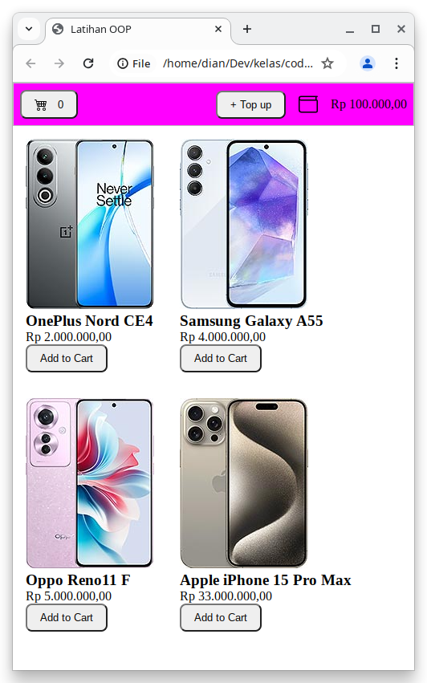
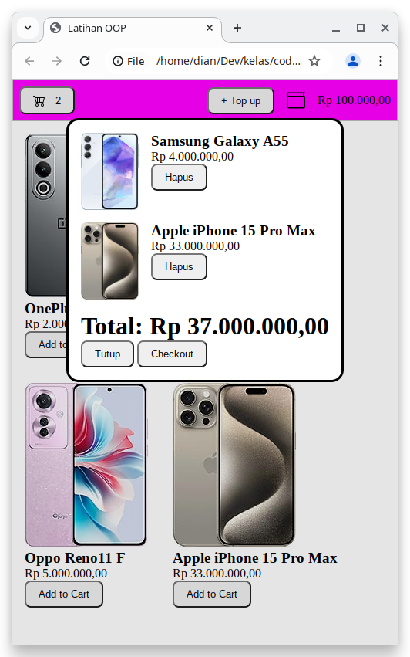
Latihan: Toko Hp
Buat class Product, Cart, dan Wallet dan buat object instance-nya di main.js
Struktur Folder:
index.html
style.css
main.js
Product.js
Cart.js
Wallet.js

Slide 20
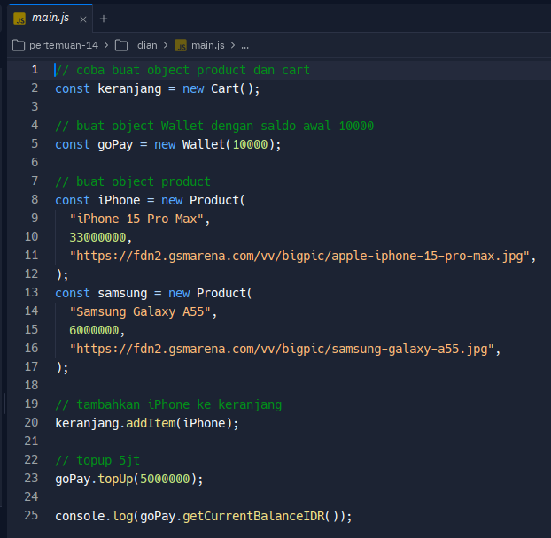
Latihan: Toko Hp
Buat class Product, Cart, dan Wallet dan buat object instance-nya di main.js
Struktur Folder:
index.html
style.css
main.js
Product.js
Cart.js
Wallet.js

Slide 21
🎉
Selamat
Kita sudah selesai hari ini..

Slide 22
Resources & Referensi
Icon: https://getbootstrap.com/docs/5.0/extend/icons/
https://developer.mozilla.org/en-US/docs/Web/JavaScript/Reference/Classes

